Slide 1
Разработка на система за смесване на течности
Дипломна работа
за придобиване на образователно-квалификационна степен „бакалавър”
на Геннадий Фурдуй, фак. № 1601321027,
специалност „Софтуерно инженерство”
редовна форма на обучение
Научен ръководител: докт-т. Михаил Петров
Пловдив 2020 г.
Notes:
Днес селско стопанство не може без модерни технологии. Фермерите, които не използват най-новите постижения във ветеринарната наука в областта на храненето на животните, рискуват да останат без печалба и да загубят в борбата за оцеляване на пазара.
Минералните добавки са неразделна част от диетата на говеда, птици и други селскостопански животни. Минерален комплекс прибавя към водата за пиене на животните, има благоприятен ефект върху бактериите на стомашно-чревния тракт. Подобрено храносмилане, насърчава ефективното хранене на животните и води до увеличаване на ежедневната тежест на животното. Той подобрява общото състояние на животните и осигурява устойчивостта на животните към всички видове болести.

Slide 2
Цели и задачи на дипломна работа
Целта на проекта е создаване на контролера кой да осигури автоматичен подход към храненето с минерали, елиминирайки ръчния труд и човешките грешки.
От поставената цел произтичат следните подзадачи:
Да се проучи съществуващи решения на пазара
Да се избира технологии за реализация на проекта
Да се разработи клиентска и серверна част на приложение
Да се разработи вграден софтуер за контроллер

Slide 3
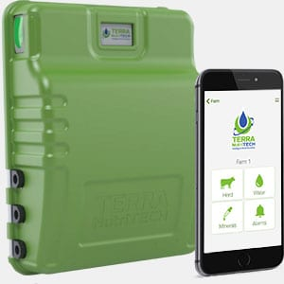
Съществуващи решения
Предимства:
на пазара от 2012 година
установено производство
Недостатъци:
твърде висока за малки ферми
Notes:
Към днешна дата единственото съществуващо решение на пазара на минерални добавки е контролерът на фирмата Terra NutriTech.

Slide 4
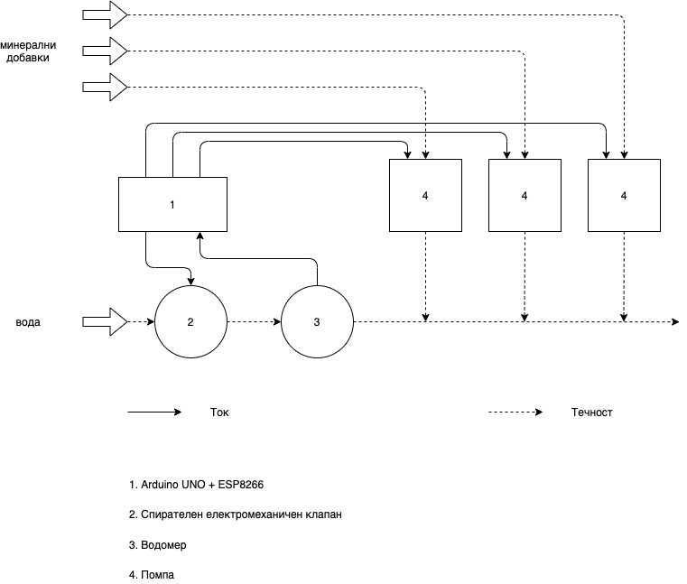

Slide 5
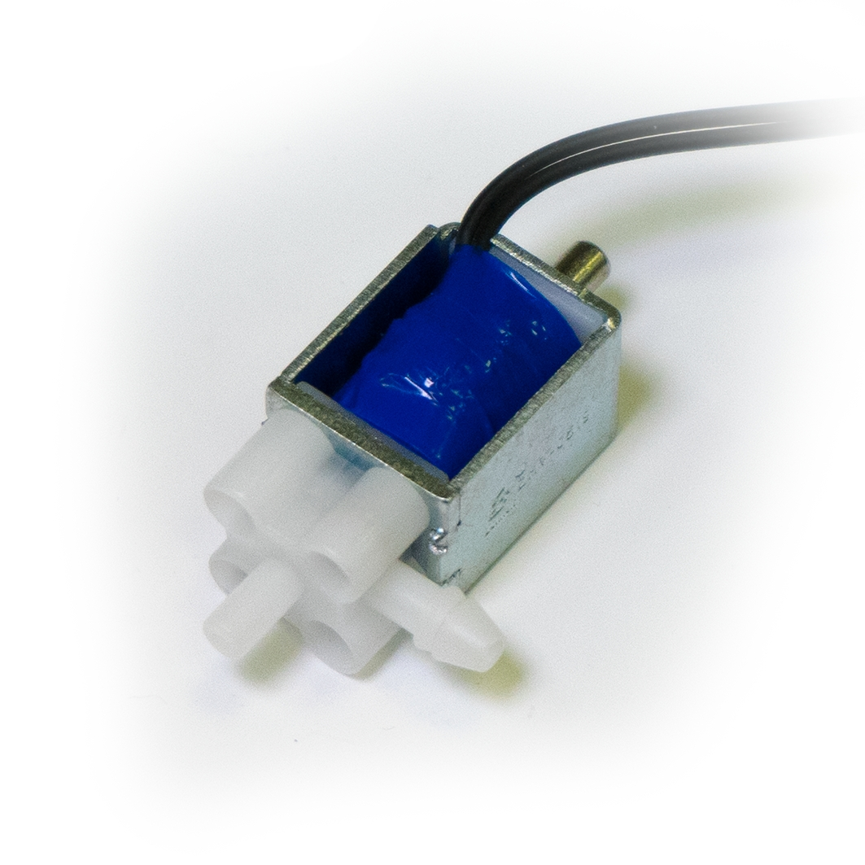
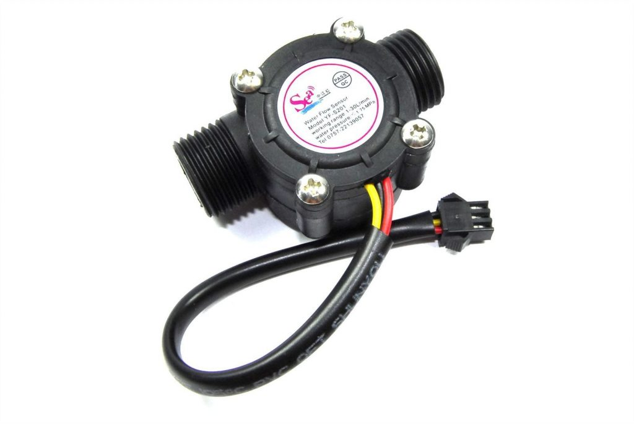
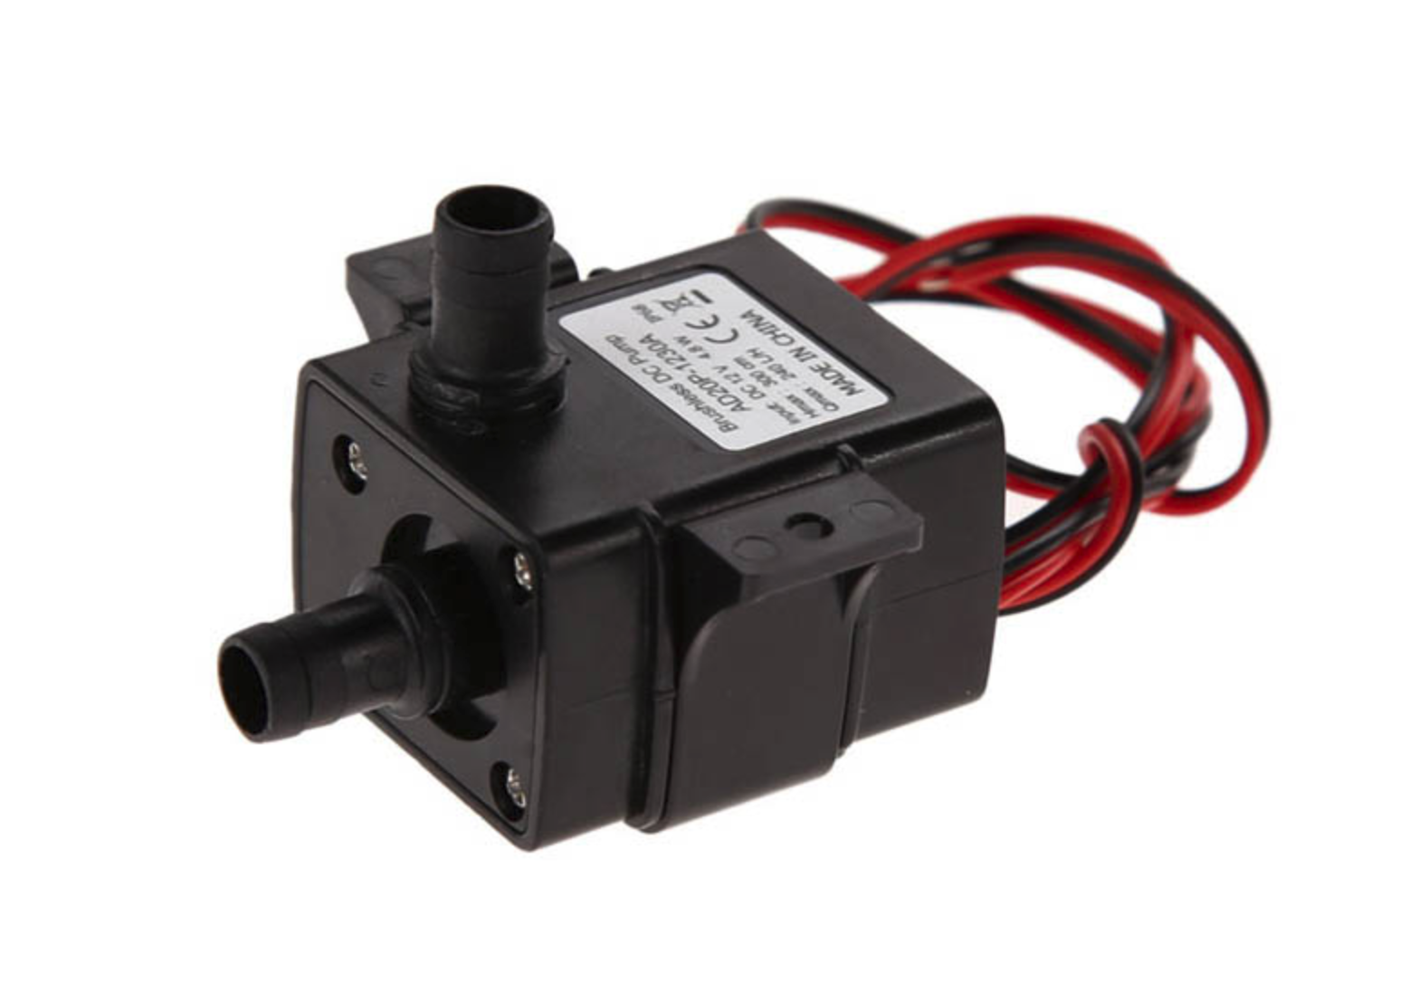
Мощност: 5V;
Захранващ Ток: 200 mA;
Работна температура: 0-100 ° С;
Неактивно състояние: затворено;
Диапазон на налягането 0-350 mm Hg.;
Размери: 37x21x13 mm.
Модел: YF-S201
Работен обхват: 1 - 30 л / мин
Водно налягане: по-малко от 1,75Mpa
работно напрежение: dc 12v
консумация на енергия: 3.6w
работен ток: 450ma
водоустойчиво ниво: IP68
най-високо повдигане: 350 сантиметра
максимален дебит: 350l / h
професионален живот: > 20 000 часа
децибел: < 35 децибела
работна температура: 0 - 75 ℃
Notes:
Нормално затворен соленоиден вентил - предназначен за точково подаване на вода/въздух / газ при липса на напрежение върху клапана.
Сензорът за воден поток (дебит), както подсказва името, е устройство за измерване на водния поток. Сензорът за водния поток е изпълнен с помощта на сензор за ефект на Хол. Работата на сензора на Хол е следната: когато южният полюс на магнита е насочен към микросхемата, изходът на сензора е нисък, а когато северният полюс на магнита е насочен към микросхемата, тогава изходът е висок. когато водата тече през сензора за воден поток, колелото на клапата се върти под силата на водата и в резултат на това магнитът, прикрепен към него, също ще се върти. В резултат на това магнитното поле в близост до сензора за ефект на Хол обръща полярността, докато колелото на клапата се върти и изходът на сензора ще бъде импулсен. Чрез наблюдение на броя на импулсите от изхода на сензора за воден поток можете лесно да изчислите количеството вода, преминаващо през сензора и в резултат на това, дебита на водата. Според документацията честотата на импулсите в Hz е 7,5 * Скорост на потока (в литри в минута). По този начин количеството вода в литри на час = честота на импулсите * 60 / 7,5.

Slide 6
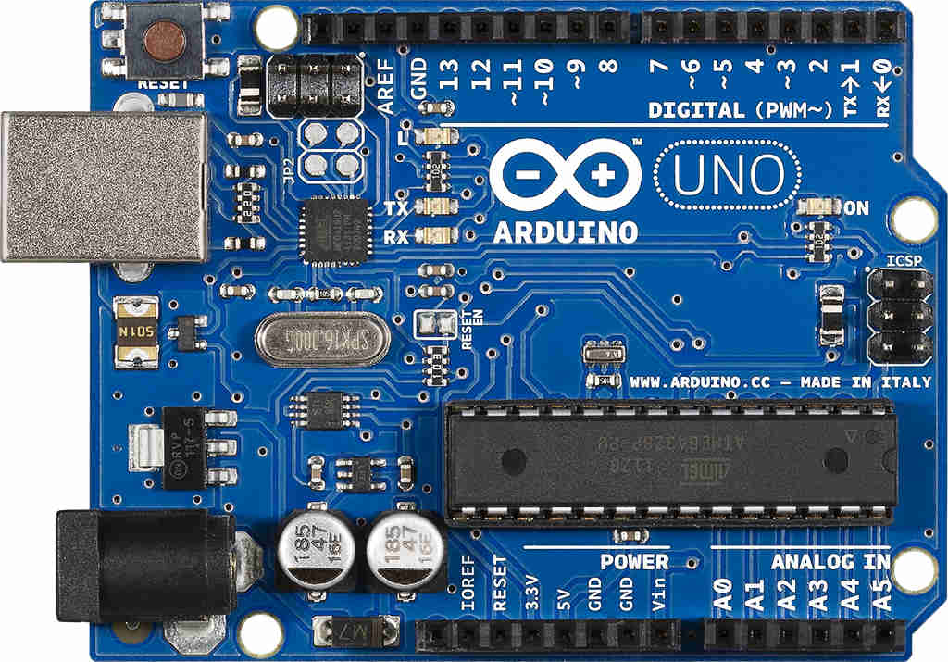
Microcontroller | ATmega328P
Operating Voltage | 5V
Input Voltage (recommended) | 7-12V
Input Voltage (limit) | 6-20V
Digital I/O Pins | 14 (of which 6 provide PWM output)
PWM Digital I/O Pins | 6
Analog Input Pins | 6
DC Current per I/O Pin | 20 mA
DC Current for 3.3V Pin | 50 mA
Flash Memory | 32 KB (ATmega328P) of which 0.5 KB used by bootloader
SRAM | 2 KB (ATmega328P)
EEPROM | 1 KB (ATmega328P)
Clock Speed | 16 MHz
LED_BUILTIN | 13
Length | 68.6 mm
Width | 53.4 mm
Weight | 25 g
Notes:
Arduino Uno е микроконтролерна платка, базирана на ATmega328P. Той има 14 цифрови пина за вход / изход (от които 6 могат да се използват като PWM изходи), 6 аналогови входа, 16 MHz керамичен резонатор (CSTCE16M0V53-R0), USB връзка, захранващ жак, ICSP заглавка и бутон за нулиране.
Езикът за програмиране на устройството Arduino се основава на C / C ++ и е свързан с библиотеката AVR Libc и ви позволява да използвате която и да е от неговите функции. Езикът Arduino може да бъде разделен на четири раздела оператори, данни (променливи и константи), функции и библиотеки.
pinMode () конфигурира поведението на посочения щифт като вход или изход.
digitalWrite () изпраща HIGH или LOW стойност към цифров щифт.
HIGH (както се прилага към щифт) може да се различава леко в зависимост от това дали щифтът е конфигуриран като вход (INPUT) или като изход (OUTPUT). Ако щифтът е конфигуриран като INPUT с помощта на функцията pinMode, тогава при четене на данни от него (функция digitalRead), микроконтролерът ще отговори HIGH, когато щифтът е 3V или повече.
LOW също има различни значения в зависимост от това дали изходът е конфигуриран като вход (INPUT) или изход (OUTPUT). Ако щифтът е конфигуриран като вход (INPUT) с помощта на функцията pinMode, тогава при четене на данни от него с функцията
digitalRead, микроконтролерът ще реагира НИСКО, ако напрежението на щифта не надвишаваdigitalRead () отчита ВИСОКОТО или НИСКО ниво на сигнала от посочения цифров щифт.
Проектът активно използва функцията map () за преобразуване на стойностите от датчика за дебита на водата в необходимото време за работа на водната помпа за подаване на минерални добавки.

Slide 7
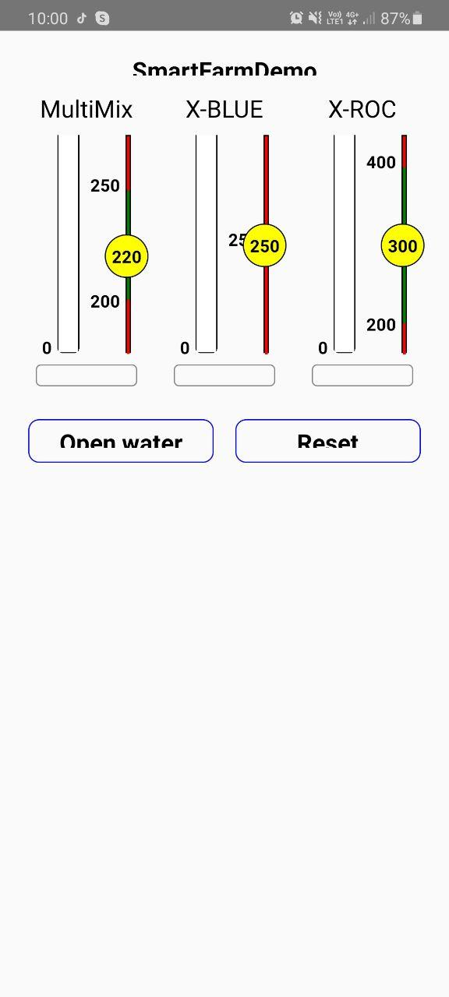
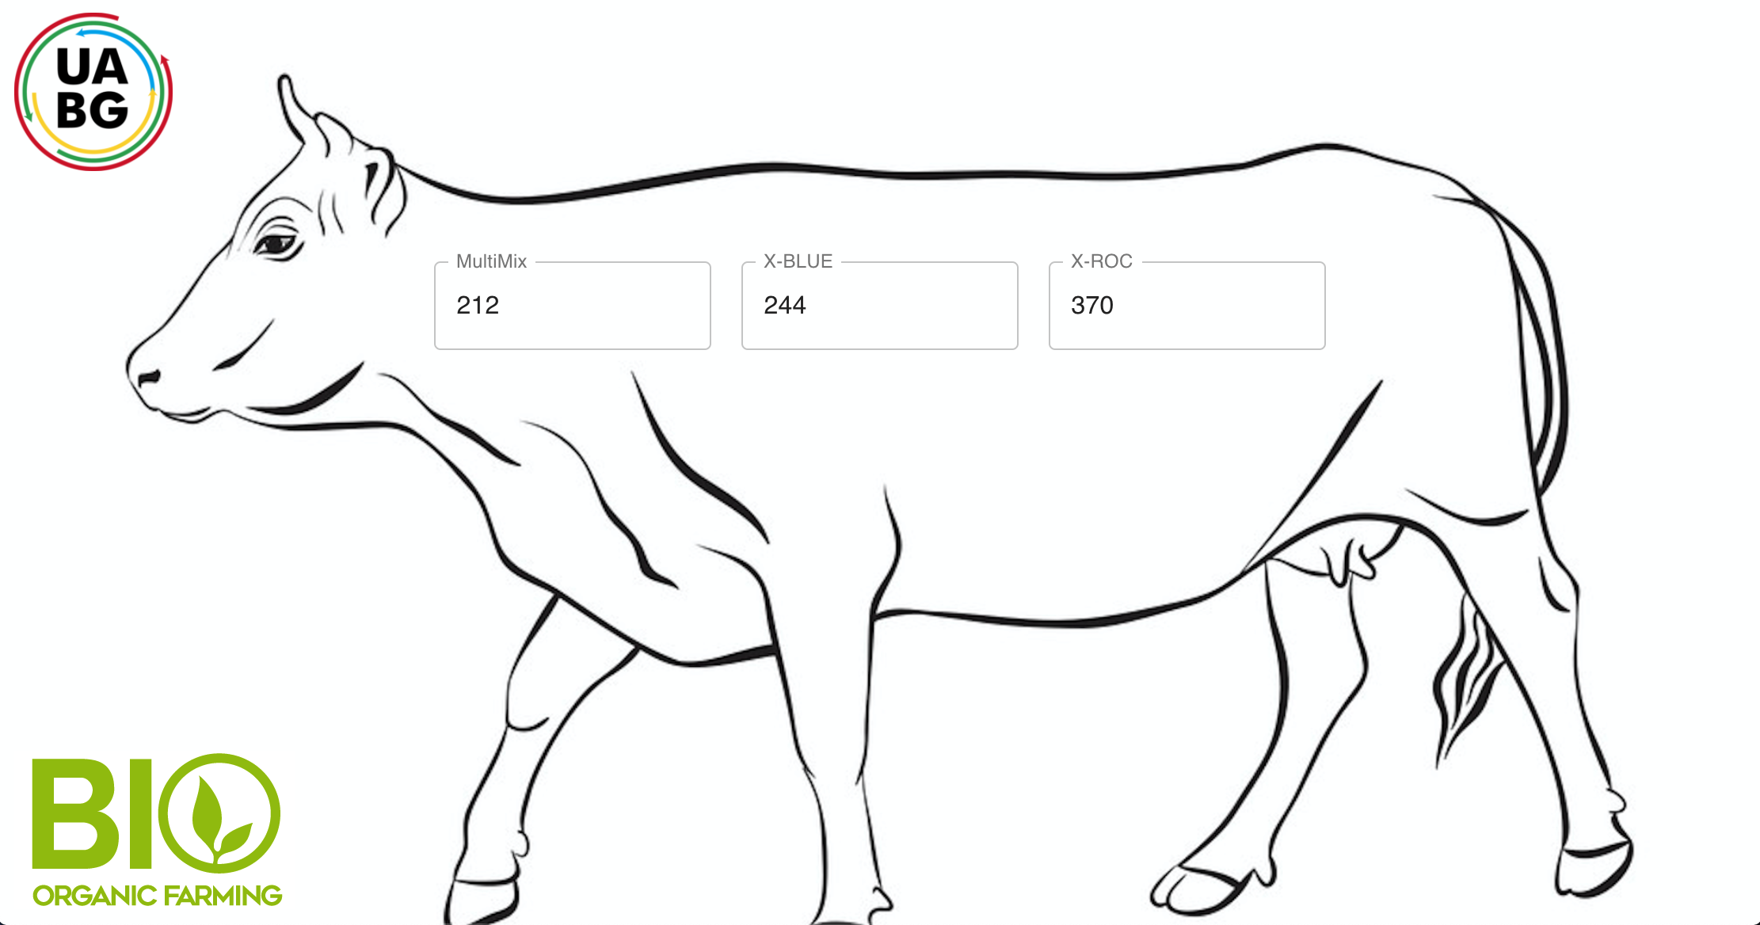




Мобилно
приложение
Уеб приложение

Slide 8


Firebase Auth
Netlify
Firebase real-time database
Notes:
Firebase Auth е услуга, която може да удостоверява потребителите, използвайки само клиентски код. Той поддържа доставчици на социални влизания Facebook, GitHub, Twitter и Google (и Google Play Games). В допълнение, тя включва система за управление на потребители, която позволява на разработчиците да активират удостоверяване на потребителя, използвайки имейл за вход и парола, съхранени във Firebase.
Firebase предоставя база данни в реално време и бекенд като услуга. Тази услуга предоставя на разработчиците на приложения API, който ви позволява да синхронизирате данните на приложенията между клиенти и да ги съхранявате в облака на Firebase. Компанията предоставя и клиентски библиотеки, които позволяват интеграция с приложения за Android, iOS, JavaScript / Node.js, Java, Objective-C, Swift. Базата данни е достъпна и чрез REST API и обвързване с множество JavaScript скриптове, като AngularJS, React, Ember.js и Backbone.js.
Netlify е хостинг и без сървърна back-end услуга за статични сайтове

Slide 9
Помощни технологии и софтуер
react-native-cli
react-native-reanimated
react-native-gesture-handler
create-react-app
node.js
homebrew
npm
VS Code
Android Studio
Xcode
Notes:
Node.js е JavaScript среда, изградена на двигателя на JavaScript Chrome V8.

Slide 10
Благодаря за внимание

